Slide 1
TİP1/TİP2 VE GESTASYONEL DİYABET YÖNETİMİ
HAZIRLAYAN
Uzm. Hemş. Şengül IŞIK
Diyabet Eğitim Hemşiresi

Slide 2
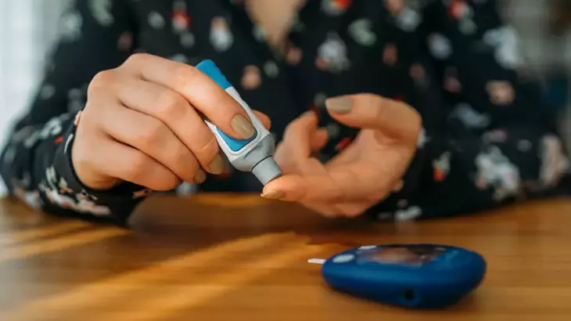
DİYABET YÖNETİMİ
Diyabetin yönetimi eğitim, danışmanlık ve tıbbi tedavi üçgeninde hasta merkezli bir ekip yaklaşımını zorunlu kılmaktadır.
Diyabet hemşireliğinin temel görevlerinden biri olan diyabet eğitimleri genel olarak, bireyin hastalığı tanımasını ve hastalığı yönetmesini kolaylaştırıp bireye ve topluma getirdiği yükü azaltmayı hedeflemektedir.
Diyabette primer bakım ekibi hekim, hemşire ve diyetisyenden oluşmakla beraber, aile bu ekibin en önemli bir parçası olmaktadır.
Gerektiğinde psikolog, psikiyatrist, pediyatrist, oftalmolog, egzersiz fizyoloğu, eczacı, sosyal hizmet görevlileri ve daha pek çok profesyonel, ekibe dâhil olabilmektedir.

Slide 3
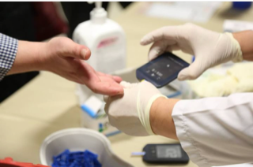
DİYABET YÖNETİMİ
Kronik hastalık tanısı almak; bireylerde farklı tepkilere neden olabilmektedir. Yapılan görüşme ve değerlendirmelerde yeni tanı alan bireylerde şok, kızgınlık gibi tepkiler daha yoğun yaşanırken, hastalığın ilerleyen süreçlerinde bireylerde duygu değişimleri yaşanabilmekte ve bu bireyden bireye farklılık gösterebilmektedir. Bu nedenle eğitimlerimizi bireysel olarak planlanmaktadır. Eğitimin temel amacı; bireyin, kendi diyabet yönetimini yapabilmesidir.

Slide 4
DİYABET YÖNETİMİ
Diyabet Eğitimi
Bireylerin diyabet yönetimini en üst seviyede yapabilmeleri için öncelikle eğitime, diyabet hakkında bilgi vermekle başlanır. Diyabet hastalığı, risk faktörleri, diyabetin nedenleri, diyabet tipleri tanımlanarak kişilerin mevcut durumlarıyla ilgili farkındalığı sağlanarak diğer eğitimlere daha yüksek motivasyonla geçilebilmektedir. Diyabet eğitimi temel olarak aşağıdaki konu başlıklarından oluşmaktadır.
Beslenme Kilo ve sedanter yaşam konusunda bilgiler verilerek, beslenme ve egzersizin tedavi sürecine olan katkılarıyla ilgili paylaşımlar. Beslenme ve egzersiz uyumu ile kan şekeri hedef değerlerde olmayan bireyler için ilaç tedavisi (OAD ve insülin tedavisi gibi) başlanabilmektedir.
İlaç yönetimi ve İnsülin uygulaması İlaç yönetimini nasıl yapacağı ve insülin uygulamasıyla ilgili gerekli bilgiler verilerek, insülin uygulama becerisi kazandırılmaktadır. hipoglisemi ve hiperglisemi durumunu nasıl yöneteceği ve yaşanmaması için önlemler (Yaşam kalitesini koruma)
Yaşam kalitesi ve akut komplikasyonlar Yaşam kalitesini koruyabilmek için kronik komplikasyonlar ve bu komplikasyonların önlenmesiyle ilgili uygulamalar eğitime dahil edilerek birey bu konuda bilinçlendirilmektedir. (Diyabetik ayak bakımının önemi ve ayak bakımını)
Kan şekeri ölçüm tekniği Diyabeti olan bireylerin hiper/hipoglisemi tespitlerini yapabilmeleri için evde kan şekeri ölçüm tekniği öğretilerek, kendi kendine izlem ve kendi durumunu değerlendirme becerisi kazandırılmaktadır.

Slide 5
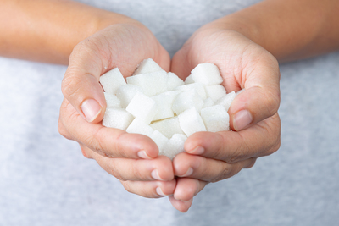
TİP 1 DİYABET YÖNETİMİ
Okul başarısı, kariyer, güzellik, spor, sosyalleşme gibi önceliklerden biri de glikoz kontrolü olmalı. Glikoz seyri hedef aralık içinde olursa, o kadar daha iyi hissedecek ve diğer alanlarda da o kadar başarılı olacaklardır
Günde en az 30 dakika olacak şekilde düzenli egzersiz yapılmalı
Kesinlikle abur-cubur ya da endüstriyel besinler yenmemeli.
Belirtilen hedeflere ulaşmak için, açlık ve tokluk yönetimini ayrı ayrı düşünüp gerekenler yapılmalı.
Zamanında yatıp, herkes gibi zamanında uyanmalı.
Glikoz kontrolünün; ortalama glikozun 150 mg/dl civarında olması, 24 saatin %70’inde glikoz değerlerinin 70-180 mg/dl arasında olması, 70- 54 mg/dl arasında olma oranının çok az olması.

Slide 6
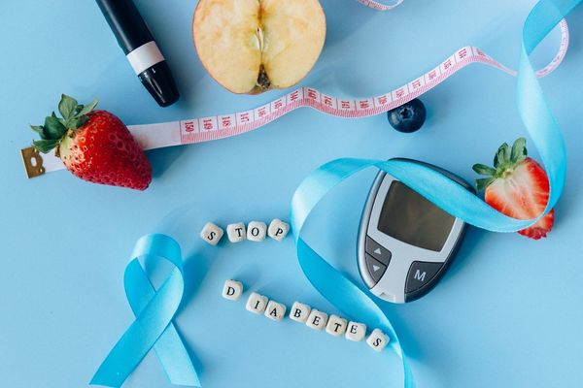
TİP 1 DİYABET YÖNETİMİ
Tokluk dönemindeki glukoz yönetimi ve insülin dozunun yeterli olup olmadığı için yeterli miktarda hızlı etkili insülin alması ve bunu yedikleriyle zaman bakımından eşleştirmesi
Yemekten 2 saat sonra glikoz düzeyini ölçmeyi ihmal etmemeli.
İnsülin yapılan bölgeler mutlaka değiştirilip ve lipohipertrofi gelişmesine izin vermemeli.
Hipoglisemi korkusu taşımamalı. Kan şekeri düşüklüğünü basit karbonhidrat (meyve suyu veya kesme şeker)vererek düzelttikten sonra gerekmedikçe (gece düşüklüklerinde gerekir), rutin olarak ek karbonhidrat almamalı.

Slide 7
TİP 2 DİYABET YÖNETİMİ
Beta hücre fonksiyonunda bozukluğa bağlı insülin salınımı azalmışve periferik dokularda insülin sensitivitesi azalmıştır. (insülin direnci)
Orta yaşlarda başlar.(30 yaş sonrası).
Başlangıcı yavaştır.
Hastalar sıklıkla obez veya kiloludur. [Beden kitle indeksi (BKİ) >25 kg/m2].
Genetik faktörler ve çevresel faktörler beraber rol oynar.
Hastaların yaklaşık %50’sinde ailede diyabet öyküsü pozitiftir.
Tıbbi beslenme tedavisi, egzersiz, OAD ve gerekirse insülin ile tedavi edilir.

Slide 8
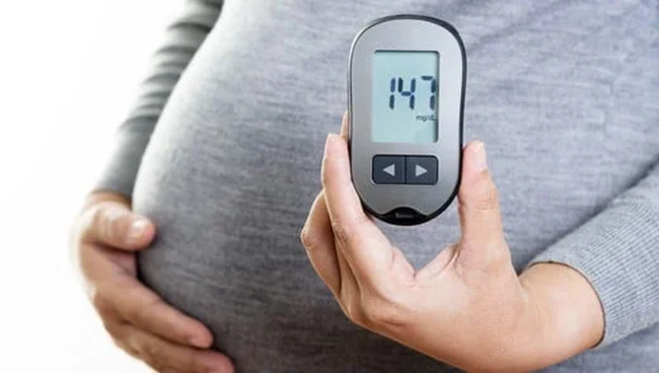
Pregestasyonel Diyabet
Gebelik öncesi diyabet tanısı almış (Tip 1 veya Tip 2) hasta grubu pregestasyonel diyabet olarak adlandırılır.
Diyabetli kadınların da, gebelikte maternal, fetal ve neonatal komplikasyonları en aza indirmek için gebelik planlı olmalı, gebelik öncesi ve erken gebelik döneminde kan şekeri regülasyonu sağlanmalıdır. Yüksek AKŞ / Açıklanamayan fetal kayıp

Slide 9
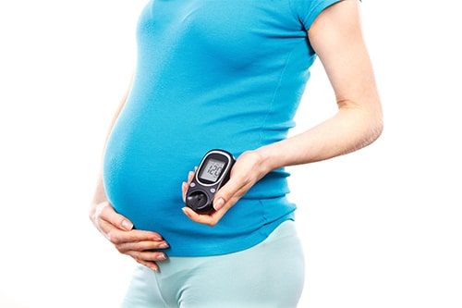
Pregestasyonel Diyabet İzlem Kriterleri
Öğün öncesi, yatış zamanı ve gece KG <95 mg/dl
Öğün sonrası (1.st TKG) <140 mg/dl
Öğün sonrası (2.st TKG) <120 mg/dl
HbA1c < %6
Gün içerisinde hiçbir ölçüm 60 mg/dl altında olmamalı.

Slide 10
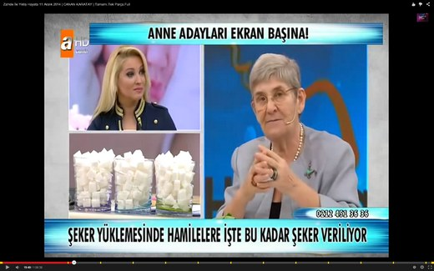
Gestasyonel Diyabette Risk Faktörleri
Önceki gebelikte GDM varlığı,
Gebelik öncesi glukoz intolerans tanısı,
Ailede T2 DM öyküsü,
Önceki gebelikte makrozomi( 4500 g ve üstü) ve polihidramnios öyküsü,
Önceki gebelikte annenin fazla kilo almış olması (> 20 kg),
Açıklanamayan fetal kayıp öyküsü
Kilo fazlalığı (BKİ ≥25 kg/m2), İleri yaş( ≥25 yaş),
Polikistik over sendromu.

Slide 11
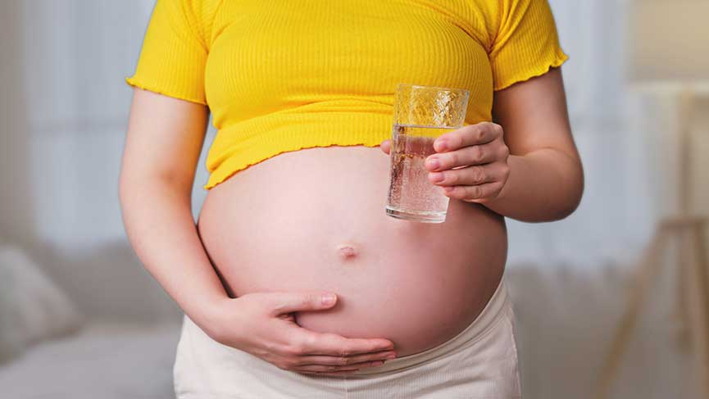
Gestasyonel Diyabette Tanı Önerileri
Bilinen diyabeti veya risk faktörleri yoksa gebeliğin 24-28. haftasında 75 g glikozla OGTT ya da çift basamaklı OGTT planlanmalıdır.
Açlık ≥92 mg/dL 1. saat ≥180 mg/dL 2. saat ≥153 mg/dL
50 gr glukoz ile tarama testi (herhangi bir zamanda aç ya da tok)1 saat sonraki glukoz değer
≤ 140mg/dl normal, ≥180 mg/dl ise GDM ,140 mg/dl-180 mg/dl arasında ise
ikinci basamak olarak 100 g OGTT yapılır.
100 gr glukoz ile OGTT (en az 2 değer müspetse tanı konur)
Açlık ≥95 mg/dl 1. saat ≥180 mg/dl 2. saat ≥155 mg/dl 3. saat ≥140 mg/dl

Slide 12
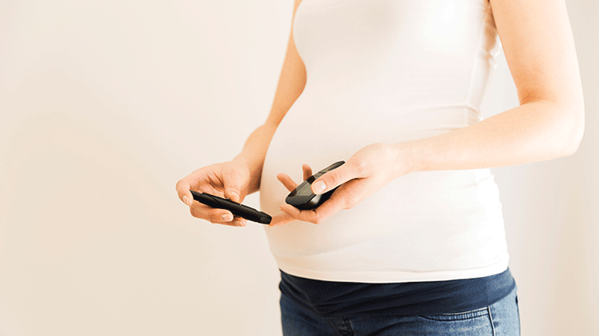
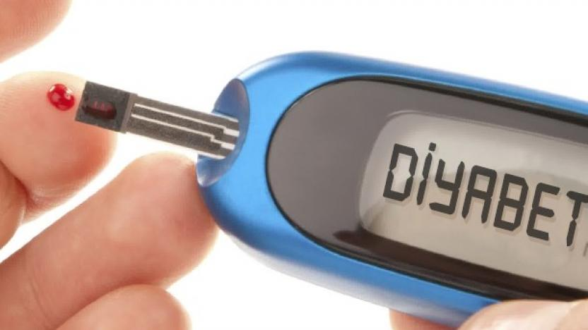
Gebelik Sürecinde İzlem
Maternal hiperglisemi , özellikle gebeliğin ikinci yarısında somatik büyümenin uyarılmasına yol açan fetal
makrozomiye (doğum kilosu 4500 g üstü) neden olur.(Müdahaleli doğum ve sezaryan)
Diyet ve egzersiz ; kan şekeri takibi ile(günde 4 kez AKG ve TKG olarak ) %80 hastada diyet ve egzersizle kan şekeri regülasyonu sağlanır.
Optimal glisemik hedefler :AKG < 95 mg/dl, 1. Saat TKG1 < 140 mg/dl ve 2. Saat TKG1 < 120 mg/dl
Diyet ve egzersize rağmen kan şekeri düzeyleri yüksekse farmakolojik tedaviye geçilir.

Slide 13
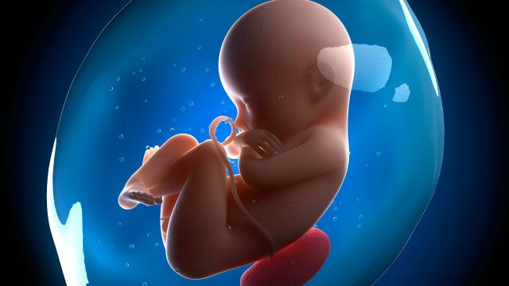
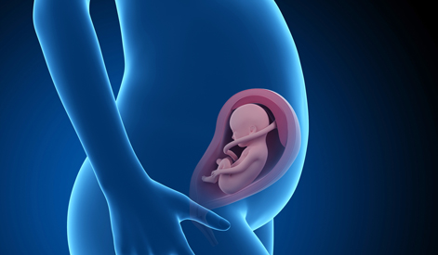
Gebelik Sürecinde İzlem
İnsülin tedavisi GDM olan gebelerde insülin ihtiyacı pregestasyonel gebelere göre daha az olmaktadır. Total doz 0.1-0.5 IU/kg/gün aralığında değişebilir.
Çoğunlukla tek gece dozu insülinle başlanıp, gerektiğinde öğün öncesine bolüs insülin eklenerek çoklu doza geçiş yapılır.
İnsülin kullanan, GDM 32. haftadan itibaren 2 haftada bir fetal büyüme ve iyilik hali takibi
Anneye fetal hareket takibi anlatılmalı. Kan basıncı ve idrar albümin takibi (her vizitte).
Hemogram, tiroid ve renal fonksiyonlar, idrar tahlili, lipid düzeyleri, karaciğer fonksiyonları

Slide 14
Postpartum İzlem
GDM’li gebede postpartum 1 . ve 3. günde açlık kan şekeri veya anlık plazma glikozu ölçülmelidir.
Postpartum 6-12 .haftalar arasında ,postpartum 1. yılda, 3 yılda bir ve bir sonraki gebelikten önce 75 g OGTT önerilmelidir ve yıllık açlık glukoz değeri ölçümü yapılmalıdır.
Ayrıca GDM öyküsü olan hastalar metabolik sendrom ve kardiyovasküler hastalıklar açısından risk taşırlar.

Slide 15
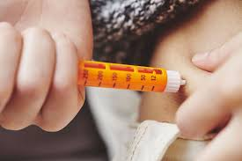
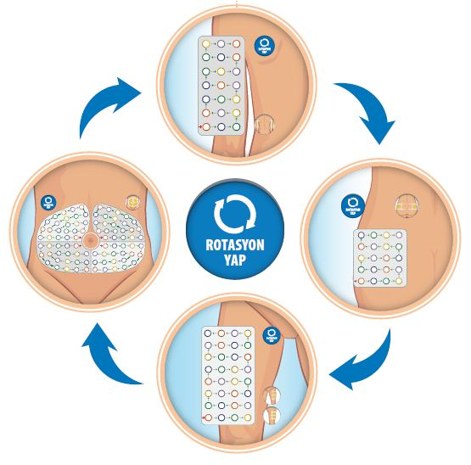
Gestasyonel Diyabet Tedavi Planı
Açlıklar normal, tokluklar yüksekse kısa etkili regüler insülin yada hızlı etkili analog insülin başlanır.
Yalnız sabah açlık glukozu yüksekse, NPH ya da detemir insülin bazal insülin olarak başlanır.
Açlık ve tokluk glukoz değerleri yüksekse bazal-bolus insülin rejimine geçilir.

Slide 16
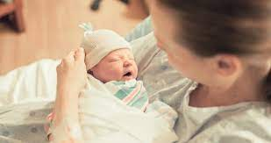
Doğum sonrası izlem
Hastanede
Hastanede
Postpartum ilk 24 saatte insülin ihtiyacı hiç olmaz. Sonraki günlerde değişkenlik gösterir.
Doğumdan itibaren kan glukozu ve ilk 4 saat sıkı takip (yeni doğan hipoglisemisi açısından dikkat)
Laktasyon bebek için hem beslenme kaynağı hem de immünolojik faydaları olduğu için desteklenmeli.
Enerji ve kalori ihtiyacı arttığı için diyet, egzersiz ve yeni insülin tedavisi buna göre planlanır ve diyabet izlem protokollerine geçilir.
Evde

Slide 17
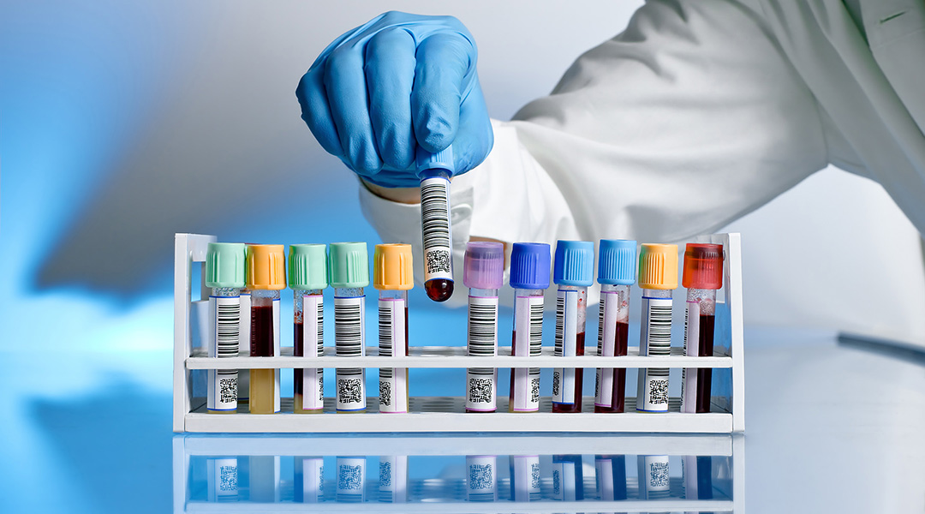
DM tanı anında ve izlemde gerekli laboratuvar testleri
A
A1c ve Lipid profili
AST, ALT
Spot idrarda albümin/kreatinin oranı
Serum kreatinin düzeyi ölçülmesi ve eGFR hesaplanması
TSH (Tip 1 Diyabet, dislipidemi veya 50 yaş üzeri kadınlarda)
Vitamin B12 (metformin kullanıyorsa)
√
√
√
√
√
√
√
√
√
√
√
√

Slide 18
DİYABET YÖNETİMİ
Diyabetli Bireylerde Yaşam Tarzı Yönetimi
Yaşam tarzı yönetimi diyabet bakımının olmazsa olmaz bir parçasıdır.
Diyabetlilerin kendilerini yönetim eğitimi ve desteği, TBT, fiziksel aktivite, sigarayı bırakma danışmanlığı ve psikososyal bakımı oluşturan ögelerdir; mümkünse çok disiplinli bir ekip tarafından (Doktor, diyetisyen, hemşire, psikolog...) tarafından verilmelidir.
DİYABET TEDAVİSİNİN MERKEZİN DE DİYABETLİ VARDIR.

Slide 19
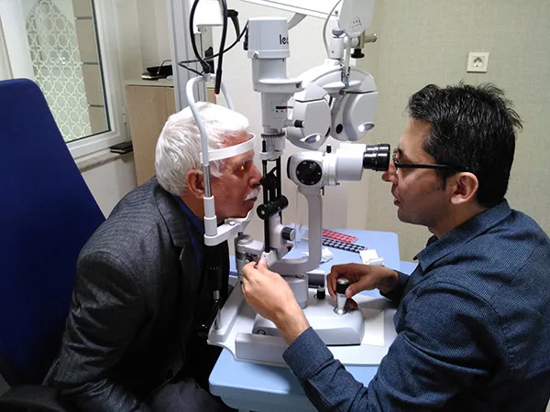
DİYABET YÖNETİMİ
Fizik muayene
Boy, kilo, BKİ
Kan basıncı ölçümü
Sistemik muayene
Fundoskopik muayene
Tiroid palpasyonu
Cilt muayenesi (Akantozis nigrikans ve insülin enjeksiyon bölgeleri gibi)

Slide 20
DİYABET YÖNETİMİ
Ayak muayenesi
İnspeksiyon
A.dorsalis pedis, a.tibialis posterior kontrolü
Alt ekstremite reflekslerin kontrolü
Monofilament muayenesi

Slide 21
DİYABET YÖNETİMİ
Psikososyal Bakım
Hastalar, diyabet komplikasyonları, insülin, ilaç veya infüzyon pompasına, özdenetimi engelleyen hipoglisemi gelişiminden aşırı endişe duyan, korku, mantıksız düşünceler, aşırı tekrarlayıcı davranışlar ya da sosyal geri çekilme, anksiyete belirtileri düşündüren veya endişe gösteren kişiler anksiyete açısından değerlendirilmelidir.
Diyabetik bireylerin ruh sağlığı çalışanına yönlendirmesi KŞ regüle olmasını sağlar.

Slide 22
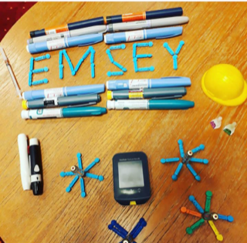
DİYABET YÖNETİMİ
Tedavi Hedeflerinin Kontrolü
Yeme ve fiziksel aktivite alışkanlıkları, beslenme durumu, kilo değişimlerinin izlenmesi
A1c hedefinin kontrolü
Evde kan şekeri ölçüm değerlerinin takibi
Hipoglisemi ataklarının takibi
Kan basıncı hedeflerinin değerlendirilmesi
Diyabet eğitim durumunun sürekli takibi

Slide 23
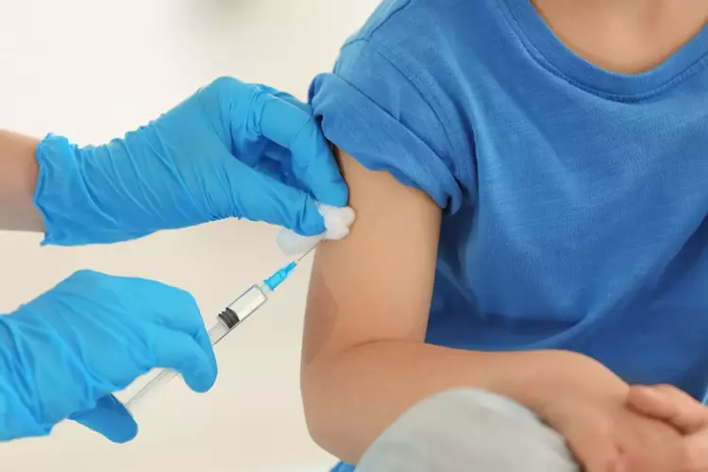
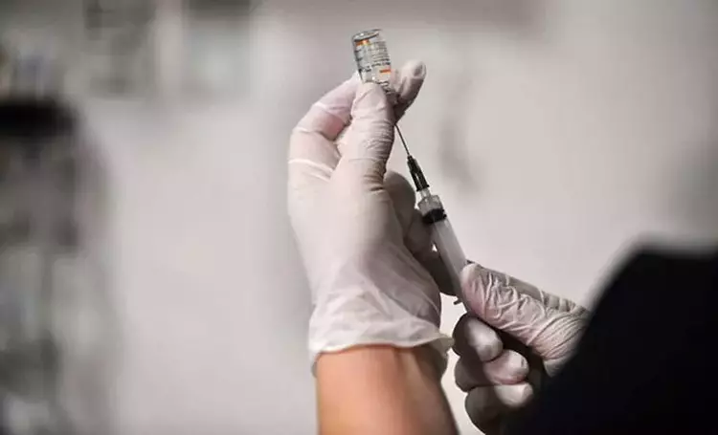
DİYABET YÖNETİMİ
Diyabetlilerde Aşı Uygulamaları
Diyabetik hastalarda influenza, pnömokok ve Hepatit B aşılarının yaptırılması bu hasta grubunda hospitalizasyon, mortalite, morbidite ve sağlık maliyetinin azaltılması açısından önemli bir unsurdur.

Slide 24
Diyabet ve Seyahat
Diyabetliler, glukometre, tansiyon ölçer gibi cihazları yanında olmalı.
Hipoglisemi ataklarına karşı DİYABET KİMLİK KARTI hekim/ yakın telefonu
Suluklar ya da mataralar da çok kullanışlı olabilir.
Cildi nemlendirmek ve kurumasını önlemek için nemlendirici alabilirsiniz.
Kesme şeker, kuru meyve, kuruyemiş gibi atıştırmalıklar içeren bir çantasının olması
Araba ile seyahatlerde insülini bagajda ya da torpido gözünde bırakmamalı
Yoğun güneşe karşı şapka, güneş koruyucu krem ve uygun ayakkabı seçimi

Slide 25
DİYABET TANISI KONAN HASTADA SEVK KRİTERLERİ
.
Tip1 DM tanısı konan hasta Endokrinoloji uzmanına sevk edilmelidir.
Aile hekimi /Endokrinoloji uzmanı tarafından Tip2 DM tanısı alan hastalar şu durumlar varsa sevk edilmelidir:
AKŞ≥300mg/dl
TKŞ ≥ 400mg/dl
HbA1c ≥%10
Tip2 DM tanısı alan hasta her türlü tedaviye rağmen 6 ay boyunca ölçülen iki kan şekeri aşağıdaki aralıkta ise sevk edilmelidir:
AKŞ≥160-300mg/dl
TKŞ≥225-400mg/dl
HbA1c≥%8

Slide 26
TEMD ÖNERİLERİ
Diyabet tanısında AKŞ benimsenmelidir.
Diyabet açısından riskli bireylerde OGTT yapılmalıdır.
Uluslararası Diyabet Uzmanlar Komitesi 2008 yılında yaptığı bir dizi toplantı sonucunda uluslarası standardizasyon kurallarına uyulması koşuluyla A1C ≥%6.5 ile birlikte AKŞ ≥126 mg/dl bulunan kişilere diyabet tanısı konulmasını ve bu yaklaşımın OGTT’ye alternatif olarak kullanılmasını önermektedir.

Slide 27
Kılavuzlardaki Ortak Özellikler
Yaşam tarzı değişikliği
Hastaya özel bireyselleştirilmiş HbA1C hedefi
Hasta özelliklerine yönelik tedavilerin seçilmesi
HbA1c’nin ötesinde ek hastalıkların da kontrol altına alınması. (dislipidemi, hipertansiyon, koroner arter hastalığı)
Hasta uyumunun önemi, hastanın tedavi seçimindeki rolünün artırılması.
HbA1c’nin yanında Glisemik Dalgalanma, Normal Sınırlar İçinde geçirilen zaman, Hipoglisemi ataklarının kontrolü.

Slide 28
Kısaca
DİYABET YÖNETİLEBİLİR;
Diyabetliler sağlık sorunlarında yeterince sorumluluk almalı ve tedavilerine yeterince katkıda bulunmalı
İlaçları düzenli alma ,hareketli bir yaşam ve beslenmesi sürdürülebilir olmalı.
Takip ve tedavi de aktif rol almalı ve düzenli kontrolleri yapılmalı

Slide 29
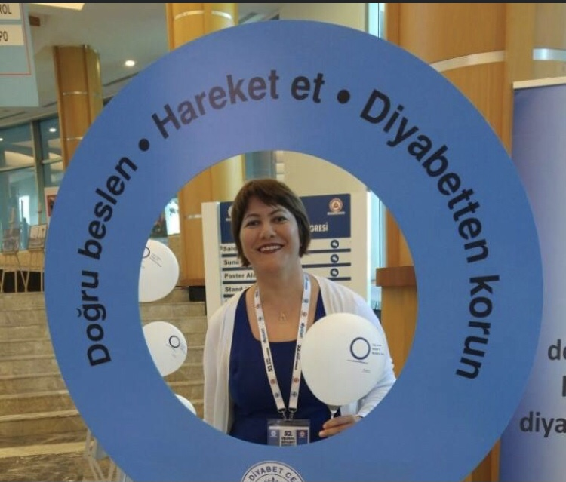
TEŞEKKÜRLER

